Slide 1

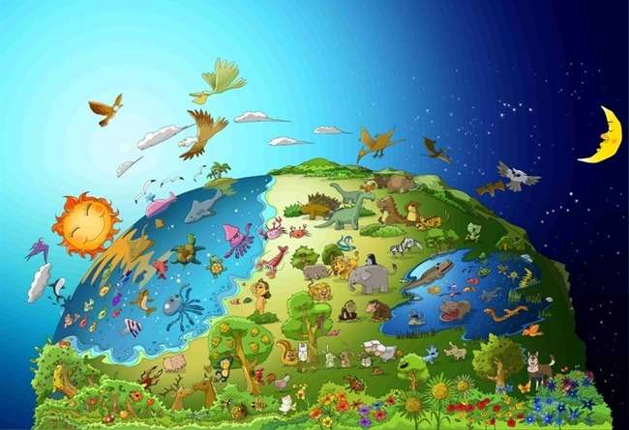

номер 1 The Слово на Бог
Бог
Направено
Светът

Slide 2


Днешната Слово
В началото Бог създаде
небесата и земята.
Битие 1:1

Slide 3
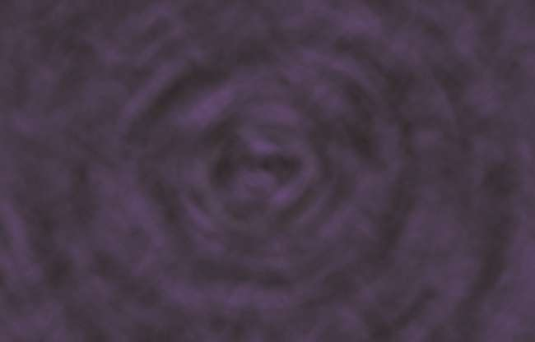
В началото тъмнината беше над повърхността.
Нямаше човек, нямаше светлина. Там нямаше нищо.

Slide 4
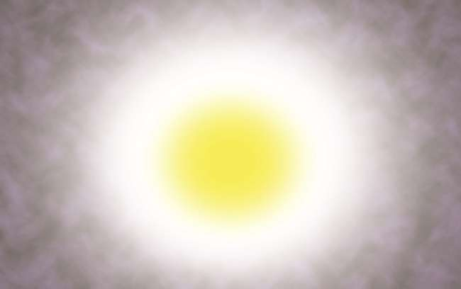
Бог каза: "Да бъде светлина"
и стана светлина.

Slide 5
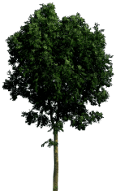



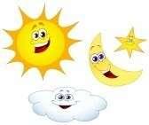
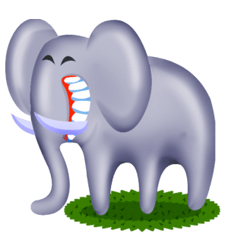
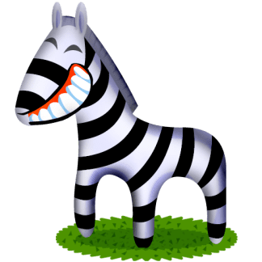
1
3
5
2
4
6
В първия ден Бог отдели светлината от тъмнината. Той направи целия свят за шест дни.

Slide 6
Всички видове животни и растения, птици и риби са пълни на земята, в морето и в небето. Бог погледна всичко, което беше направил, и каза: „Много добре!“.

Slide 7


Днешният урок
Кой направи света?
Бог създаде света.
Кой поддържа света в ред?
Бог поддържа света в ред.
Светът не е създаден от само себе си.
Светът не може да се движи сам.
Трябва да помним, че Бог е направил целия свят и все още контролира всички тях.

Slide 8
Кой е Бог?
Той е...
създателят, който създаде целия свят, включително и мен.

Slide 9
Днешният тест
С какво Бог създаде света?
① камък
② вода
③ прах
④ дума
④ дума

Slide 10
Днешната Слово
В началото Бог създаде
небесата и земята.
Битие 1:1

Slide 11

Библията за деца No.2 Божието слово
Те ядоха от забранения плод

Slide 12
Днешното Слово
Бог създаде човека по свой образ, по Божия образ го създаде;
мъж и жена ги създаде.
Битие 1:27

Slide 13

Адам и Ева бяха най-добрите създания сред Божиите създания.
Защото те са създадени по Божия образ.

Slide 14

Бог каза на човека, „Вие сте свободни да ядете от всяко дърво в градината; но не трябва да ядете от дървото за познаване на доброто и злото, защото когато ядете от него, със сигурност ще умрете .“

Slide 15

Но Сатана, маскиран като змия, изкуши Ева.
Накрая Ева изяла плода.

Slide 16

И Ева даде друг на Адам.
Адам също го изяде.

Slide 17

Бог ги изгони от Едем, защото не го послушаха.
Оттогава грехът дойде на света.

Slide 18
Днешният урок
Грехът дойде на света, защото Адам и Ева не се подчиниха на Божията заповед.
Подчинявам ли се на Божието слово?
Ако вярвам в Бог, трябва да се подчинявам на Божието слово.

Slide 19
Бог е?
Бог..
Не харесва непокорството.
Благославя човека, който се подчинява на Неговото слово.

Slide 20
Днешният тест
Какво каза Бог да не ядем на човечеството?
① плодове
② месо
③ зеленчуци
④ плодът на познанието за доброто и злото
④ плодът на познанието за доброто и злото

Slide 21
Днешното Слово
Бог създаде човека по свой образ, по Божия образ го създаде;
мъж и жена ги създаде.
Битие 1:27

Slide 22

No.3 Словото Божие
Ной направи голям кораб (ковчег) на Високата планина

Slide 23
Днешната Слово
Тогава Господ каза на Ной: „Влез в ковчега, ти и цялото ти семейство, защото те намерих праведен в това поколение.
(Битие 7:1)

Slide 24

Бог видя, че всички хора на земята поквариха пътищата си. Бог каза на Ной: „Ще унищожа и хората, и земята. Направете голям кораб в планината!“

Slide 25

Ной започна да прави кораб на планината точно както Бог му заповяда. Хората го мислеха за луд.

Slide 26

Ной позволи на всякакъв вид същества да влязат в кораба с 8-те членове на семейството на Ной, както Бог заповяда.

Slide 27

Дъждът продължи да вали на земята в продължение на 40 дни, както Бог каза.

Slide 28

В крайна сметка земята беше покрита с вода. Всичко живо, което се движеше по земята, умря. Остана само Ной и тези с него в ковчега.

Slide 29
Днешният урок
Хората не послушаха Ной, който им даде шанс да бъдат спасени от голям потоп.
Казаха само, че Ноа е луд
Когато предавате евангелието на приятели, те може да не ви слушат добре.
Но в крайна сметка те ще разберат, че Божието слово е истина.

Slide 30
Бог ?
Бог..
Бог мрази греха и го съди.

Slide 31
Днешният тест
Какво каза Бог на Ной да направи?
① Кораб (Ковчег)
① Кораб (Ковчег)
② Кола
③ Къща
④ Велосипед

Slide 32
Днешното Слово
Тогава Господ каза на Ной: „Влез в ковчега, ти и цялото ти семейство, защото те намерих праведен в това поколение.
Битие 7:1

Slide 33

No.4 Божието слово
Дъгата беше Божият завет

Slide 34
Днешната Слово
Когато дъгата се появи в облаците, аз ще я видя и ще си спомня вечния завет между Бога и всички живи същества от всякакъв вид на земята."
Битие 9:16

Slide 35

Всичко живо беше унищожено, останаха само Ной и тези с него в ковчега.

Slide 36

Дъждът продължаваше да вали на земята в продължение на 40 дни.

Slide 37

След като дъждът спря, Ной изпрати гълъб.
Гълъбът се върна при него с пресни маслинови листа в човката си. Ной знаеше: „Водата се оттегли от земята!“

Slide 38

Ной излезе със семейството си и се поклони на Бог. „Благодаря на Господ, че ни даде нов свят.“

Slide 39

Бог му показа дъга като знак на завета и благословията. „Живейте щастливо в новия свят!“

Slide 40
Днешният урок
Бог е спасил Ной и семейството му.
Бог обеща, че ще ги благослови и ще създаде нов свят чрез тях.
Бог също ни е спасил чрез Исус.
Трябва да вярваме, че Бог ще създаде Своя нов свят чрез нас.

Slide 41
Яхве Бог?
Яхве Бог..
Яхве Бог е нашият Баща, който спасява и благославя изобилно любимите Си деца, когато вярваме в Него.

Slide 42
Днешният тест
Какво изпрати Ной, за да види, че земята е изсъхнала?
① Орел
② Врабче
③ Гълъб
③ Гълъб
④ Патица

Slide 43
Днешното Слово
Когато дъгата се появи в облаците, аз ще я видя и ще си спомня вечния завет между Бога и всички живи същества от всякакъв вид на земята."
Битие 9:16

Slide 44

No.5 The Слово на Бог
Хора, които са строили
Вавилонската кула

Slide 45
Днешното Слово
Затова се нарече Вавилон - защото там Господ обърка
езикът на целия свят. От там Господ ги разпръсна
над лицето на цялата земя.
Битие 11:9

Slide 46
Хората искаха да бъдат по-велики и по-известни от Бог. И така, те започнаха да строят висока кула.

Slide 47

Така те строяха кулата изцяло.
„Нека се покажем на света. Толкова сме страхотни!“

Slide 48


?
?
Но когато Бог видя тяхното високомерие, той обърка езика им, така че да не се разбират.

Slide 49

Защото не можеха да се разбират, не можеха да работят заедно. Най-накрая те се разпръснаха по лицето на земята. Досега световните езици са различни един от друг.

Slide 50
Днешният урок
Хората искат да бъдат по-велики и по-високи от Бог.
Този ум се нарича „арогантност“.
Бог мрази „арогантността“.
Обратното на арогантността е „смирението“.
Трябва да бъдем „смирени“ пред Бог, за да Му угодим.

Slide 51
Яхве Бог?
Яхве Бог..
Яхве Бог е по-велик и по-мъдър от нас.
Не можем да бъдем по-мъдри от Бог, въпреки че комбинираме цялата си мъдрост заедно.

Slide 52
Днешният тест
Защо не можаха да довършат кулата?
① Бог причини потопа, когато те го направиха
② Бог направи огън, избухнал, когато го направиха.
③ Бог направи земетресение, когато те го направиха.
④ Бог ги е направил да не се разбират, когато са го направили.
④ Бог ги е направил да не се разбират, когато са го направили.

Slide 53
Днешната Слово
Затова се нарече Вавилон - защото там Господ обърка
езикът на целия свят. От там Господ ги разпръсна
над лицето на цялата земя.
Битие 11:9

Slide 54
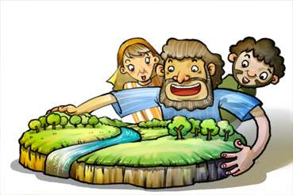
No.6 Словото Божие
Бог повика Авраам

Slide 55
Днешното Слово
ГОСПОД беше казал на Аврам: „Напусни страната си, народа си и своя
бащиния дом и иди в земята, която ще ти покажа.
Битие 12:1

Slide 56

Ур на халдейците е бил градът на идолите.
Авраам е роден и живял там.

Slide 57

Един ден Господ Бог му беше казал: „Напусни страната си и Аз ще те благословя“.

Slide 58

Въпреки че Авраам не знаеше къде да отиде, той се подчини на Божието слово и си тръгна, както Господ му каза.

Slide 59



Той претърпя много трудни неща, докато пътуваше, но Бог го защити безопасно.

Slide 60

Накрая Авраам пристигна в Ханаанската земя. Той живееше там. "Благодаря на Бога."

Slide 61
Днешната Урок
Авраам напусна родния си град с подчинение на Божието слово.
Като това, ние трябва да вярват в Бог и да се подчиняват на Неговото слово.
Ние трябва да имаме желание да се подчиняваме на Божието слово по всяко време.

Slide 62
Яхве Бог е?
Яхве Бог….
Той е нашият Баща, който спазва обещанието Си на всяка цена.

Slide 63
Днешният тест
Къде е роден Авраам?
① Ханаан
② Харан
③ Израел
④ Ур на халдейците
④ Ур на халдейците

Slide 64
Днешната Слово
Господ Бог беше казал на Аврам: „Напусни страната си, народа си и дома на баща си и иди в земята, която ще ти покажа.“
Битие 12:1

Slide 65

No7 Божието слово
Исак, Обещаният син

Slide 66
Днешната Слово
Авраам беше на сто години, когато му се роди синът му Исаак.
Битие 21:5

Slide 67

Бог обеща на Авраам, че Бог ще му даде деца, колкото звезди на нощното небе.
Но той нямаше дете до 100-годишна възраст.

Slide 68

Един ден Бог изведе Авраам навън през нощта.
„Погледнете нагоре към небесата. Можеш ли да преброиш звездите?"

Slide 69
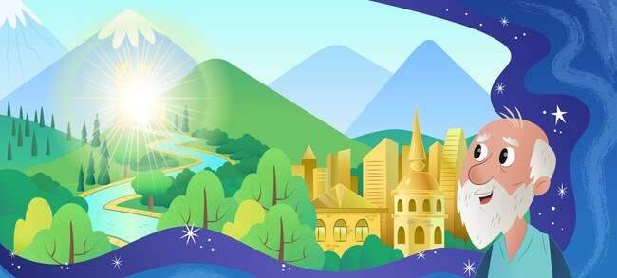
Бог му обеща да даде и красивата земя.

Slide 70
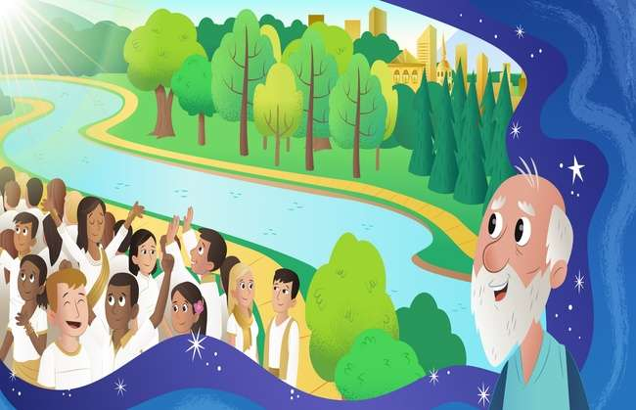
„Чедата ви ще бъдат толкова много, колкото звездите на небето и пясъците на морския бряг.“ Авраам повярва на Господното обещание.

Slide 71

Бог спази обещанието Си. Сара роди син на Авраам. Авраам даде името Исаак , което означава Радост .

Slide 72
Днешната Урок
Авраам наистина вярваше в Божието обещание, въпреки че му изглеждаше невъзможно.
Бог беше много щастлив, когато видя вярата на Авраам. Бог му даде Исаак, обещания син.
Бог със сигурност изпълни обещанието Си, въпреки че изглеждаше невъзможно за нас.

Slide 73
Бог е…
Бог е...
Всемогъщ (способен да направи всичко)

Slide 74
Днешният тест
На колко години беше Авраам, когато имаше Исак?
① 90
② 80
③ 70
④ 100
④ 100

Slide 75
Днешното Слово
Авраам беше на сто години, когато му се роди синът му Исаак.
(Битие 21:5)

Slide 76

No8 Божието слово
Авраам предложи Исаак на Бога

Slide 77
Днешното Слово
Тогава Бог каза: „Вземи сина си, единствения си син Исаак, когото обичаш,
и отидете в района на Мория. Принесете го там в жертва като всеизгаряне
на една от планините, за които ще ви разкажа.
Битие 22:2

Slide 78

Един ден Бог каза на Авраам,
„Принеси Ми единствения си син като всеизгаряне.“

Slide 79

Авраам обичаше Исаак толкова много, че му беше трудно, когато чу от Бог. Но той реши да се подчини на Бога.

Slide 80

Авраам върза Исаак и го постави на олтера, а той се опита да го убие. Точно в този момент,

Slide 81

„Авраам, Авраам, не го убивай. Не му правете нищо. Сега знам, че се боите и обичате Бога. Това беше изпитанието, което Бог направи на Авраам.

Slide 82

"Благодаря на Бога!" Бог прие вярата на Авраам с радост. Бог го направи прародител на всички вярващи.

Slide 83
Днешният урок
Авраам обичаше Исаак толкова много, но за него беше по-важно да се подчинява на Божието Слово.
Трябва да обичам Бог повече от всичко друго и повече от всеки друг човек на света.

Slide 84
Бог е?
Бог е..
Нашият баща, който прави вярата ни по-силна чрез изпитание.

Slide 85
Днешната Тест
Какво каза Бог на Авраам да принесе като всеизгаряне?
① Син
① Син
② Съпруга
③ Куче
④ Овце

Slide 86
Днешното Слово
Тогава Бог каза: „Вземи сина си, единствения си син Исаак, когото обичаш,
и отидете в района на Мория. Принесете го там в жертва като всеизгаряне
на една от планините, за които ще ви разкажа.
Битие 22:2

Slide 87

No.9 The Слово на Бог
Айзък не се караше

Slide 88
Днешното Слово
Премести се оттам и изкопа друг кладенец, за който никой не се караше.
Той го нарече Рехобот, като каза: „Сега Господ ни даде място
и ще цъфтим в земята."
Битие 26: 22

Slide 89
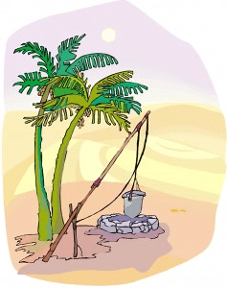
The кладенци бяха така важно, защото те бих могъл получавам свежи вода в пустинята. Исаак имаше кладенците, наследени от баща му.

Slide 90

Филистимците обаче му завидяха. И така, те напълниха кладенците с пръст.

Slide 91
Но Исак не се караше с тях. Той се отдалечи и изкопа кладенеца. Той откри кладенец с прясна вода.

Slide 92

По това време другите хора взеха кладенеца от Исаак. Но и той не се караше с тях.

Slide 93

Бог благослови Исак. Пак изкопал друг кладенец. Бог му даде прясна вода оттам. Исаак построи олтар и даде благодарствен принос.

Slide 94
Днешният урок
Исаак не се караше с онези, които му отнеха кладенците.
Бог благослови Исак.
Ние също не трябва да се караме с другите.
Трябва да обичаме и да прощаваме на другите.

Slide 95
Бог е??
Бог ….
Мрази онези, които се карат с другите.
Той обича онези, които се обичат.

Slide 96
Днешната викторина
Поради какво Исаак преживя тежък период?
① къща
② агнешко
③ добре
③ добре
④ семейство

Slide 97
Днешната дума
Премести се оттам и изкопа друг кладенец, за който никой не се караше.
Той го нарече Рехобот, като каза: „Сега Господ ни даде място
и ще цъфтим в земята."
Битие 26: 22

Slide 98

№10 The Слово на Бог
Исав продаде първородството
за една купа червена яхния

Slide 99
Днешното Слово
Тогава Яков даде на Исав малко хляб и малко яхния от леща.
Той яде и пи, а след това стана и си тръгна.
И така, Исав презря първородството си.
Битие 25:34

Slide 100

Съпругата на Исак, Ревека, роди близнаци. Първият син се казваше Исав, а вторият - Яков.

Slide 101

Исав обичаше лова. И така, той обичаше дейности на открито. Но Яков беше тих човек и си стоеше вкъщи.

Slide 102

Един ден, когато Яков готвеше яхния, Исав се върна у дома гладен след лов.

Slide 103
„Дайте ми яхния!“, „Първо ми продайте първородството си. Тогава ще ти дам малко. Исав беше толкова гладен, че продаде първородството си за една купа червена яхния.

Slide 104

В крайна сметка Яков измами баща си, за да получи благословията. Най-накрая той получи благословията. Всички тези неща се случиха по Божието провидение.

Slide 105
Днешният урок
Исав мислеше, че решаването на проблема с глада е по-важно от получаването на духовна благословия.
накрая Джейкъб стана на прародител на израилтяните.
Кое според вас е по-важно?
Благословията да бъдем Божии деца не може да бъде заменена с нищо.

Slide 106
Бог е?
Бог е
Бог изпълнява собствената Си воля въпреки грешките и лъжите на хората.

Slide 107
днешния Тест
За какво Исав продаде първородството си?
① юфка
② хляб
③ месо
④ червена яхния
④ червена яхния

Slide 108
Днешната Слово
Тогава Яков даде на Исав малко хляб и малко яхния от леща.
Той яде и пи, а след това стана и си тръгна.
И така, Исав презря първородството си.
Битие 25:34

Slide 109

No11 Божието слово
Мечтата на Яков

Slide 110
Днешното Слово
Той имаше сън, в който видя стълба, опряна на земята, чийто връх достигаше до небето, и Божиите ангели се изкачваха и слизаха по нея
Битие 28: 12

Slide 111

Яков измами брат си с лъжа. Страхуваше се да не го убият. И така, той избяга от дома си при чичо си в Харан.

Slide 112

През нощта, като вземаше камък там, той спеше, като го сложи под главата си като възглавница. Той беше сам там без семейство. Затова се страхуваше и се чувстваше самотен.

Slide 113

Яков видя Божии ангели да се изкачват и слизат по стълба на земята към небето.

Slide 114

Той чу гласа на Бог: „Аз съм с теб и ще бдя над теб, където и да отидеш“.

Slide 115

Когато се събуди сутринта, той се поклони на Бог, който обеща, че ще бъде с него, и отдаде слава на Бога.

Slide 116
Днешният урок
Както Бог беше с Яков, който се страхуваше да остане сам,
Нашият Отец Бог също се грижи за нас, когато сме сами.
Подобно на Яков, ние трябва да почитаме и да отдаваме слава на Бог, който е винаги с нас.

Slide 117
Бог е?
Бог
Бог е с нас навсякъде и по всяко време.
Бог винаги се грижи за нас.

Slide 118
Днешната Тест
Когато Яков спеше, какво взе за възглавница?
① дърво
② камък
② камък
③ чанта
④ кожа на животно

Slide 119
Днешното Слово
Той имаше сън, в който видя стълба, опряна на земята, чийто връх достигаше до небето, и Божиите ангели се изкачваха и слизаха по нея
Битие 28: 12

Slide 120

№12 The Слово на Бог
Йосиф, продаден от братята си

Slide 121
Днешното Слово
„Хайде сега, да го убием и да го хвърлим в един от тези цистерни
и казват, че свирепо животно го е погълнало.
Тогава ще видим какво ще се случи с мечтите му."
(Битие 37:20)

Slide 122

Яков имаше дванадесет сина. Той обичаше Йосиф повече от всички останали синове. И така, той направи богато красив плат за Йосиф

Slide 123

Братята му го мразеха много, защото баща им го обичаше особено. „Нека продадем Джоузеф. Да кажем на баща си, че е починал.

Slide 124

Те продадоха Йосиф като роб на дошли търговци.
Като чу това, Яков се натъжи дълбоко.

Slide 125

Йосиф живял тежък живот като роб. Въпреки това той вярваше и разчиташе на Бог, без да извърши никакъв грях.

Slide 126

Йосиф беше изпратен в затвора по фалшиво обвинение. Въпреки това, той се опита да бъде праведен пред Бога дори в затвора. Бог не забрави Йосиф и Бог имаше невероятни планове за него.

Slide 127


Днешният урок
Йосиф беше мразен и продаден като роб от собствените си братя. Той също беше вкаран в затвора по фалшиво обвинение.
Но той разчиташе на Бога и още повече се стараеше да не върши грях.
Може да се сблъскаме с някои трудности.
Нека не вършим никакъв грях и да помолим за помощ нашия баща Бог, който с готовност слуша нашата молитва.

Slide 128
Бог е?
Отче наш Бог..
Нашият Отец Бог има невероятни планове за нас дори в трудни времена.

Slide 129


Днешният тест
Какво даде Яков само на Йосиф от дванадесетте си сина?
① играчки
② Библия
③ богато красив плат
③ богато красив плат
④ пари

Slide 130
Днешното Слово
„Хайде сега, да го убием и да го хвърлим в един от тези цистерни
и казват, че свирепо животно го е погълнало.
Тогава ще видим какво ще се случи с мечтите му."
(Битие 37:20)

Slide 131

No13 Божието слово
Джоузеф стана министър-председател на Египет

Slide 132
Днешното Слово
Затова фараонът каза на Йосиф: „С това те поставям да управляваш цялата египетска земя.“
Битие 41: 41

Slide 133

Фараонът, царят на Египет, имал сън. Излязоха 7 дебели крави и след това 7 грозни крави. 7 грозни крави изядоха 7 дебели крави. Беше много странен сън.

Slide 134

Никой не можеше да разтълкува съня му в двореца. Главният виночерпец, който беше подпомогнат от Йосиф, го представи на царя.

Slide 135

Бог даде на Йосиф мъдрост. Така той успя да разтълкува значението на съня и го разказа на царя.

Slide 136

Фараонът беше толкова развълнуван, че назначи Йосиф, който беше затворник, на втората най-висока позиция в страната.

Slide 137

Йосиф стана министър-председател на Египет и управляваше земята добре с мъдростта, която Бог му даде.

Slide 138
Днешният урок
Бог имаше невероятни планове за Йосиф.
Когато се сблъскаме с някои трудности, ние също не трябва да се разочароваме,
но трябва да очакваме невероятните Божии планове за нас и да вярваме в Бог..

Slide 139
Бог е?
Бог прави според волята Си.
Ниските ще бъдат възвишени, а възвишените ще бъдат снижени.

Slide 140
Днешният тест
Какви животни се появиха в съня на фараона?
① птица
② куче
③ кон
④ крава
④ крава

Slide 141
Днешното Слово
Тогава фараонът каза на Йосиф:
„С това те поставям да управляваш цялата египетска земя.“
Битие 41: 41

Slide 142

Не. 14 Словото Божие
Йосиф отново срещна братята си

Slide 143
Днешното Слово
Въпреки че Йосиф разпозна братята си, те не го разпознаха.
Битие 42: 8

Slide 144

Фараонът назначи Йосиф за министър-председател на Египет. Йосиф мъдро овладя 7-годишния тежък глад.

Slide 145

В Ханаан обаче нямаше зърно поради глад. Те трябваше да отидат в Египет, за да вземат малко зърно за ядене. Братята на Йосиф също отидоха в Египет, за да купят храна.

Slide 146

Въпреки че Йосиф разпозна братята си, те не го разпознаха.

Slide 147

Йосиф им каза кой е той. Те се стреснаха да го гледат и се уплашиха от него

Slide 148

Йосиф разбра защо Бог го изпрати в Египет. Той прости на братята си и взе цялото си семейство в Египет и се погрижи за тях безопасно.

Slide 149
Днешният урок
Йосиф прости на братята си, които се отнасяха лошо към него и ги обичаше според Божията воля.
Трябва да простим на семейството и приятелите си и да ги обичаме.

Slide 150
Бог е?
Бог..
Прощава ни и ни обича.

Slide 151
Днешният тест
Министър-председател на коя държава стана Джоузеф?
① Египет
① Египет
② Израел
③ Персия
④ Вавилон

Slide 152
Днешното Слово
Въпреки че Йосиф разпозна братята си, те не го разпознаха.
Битие 42: 8

Slide 153

No.15 Словото Божие
Дете, което беше спасено от водата

Slide 154
Днешното Слово
Когато детето пораснало, тя го завела при дъщерята на фараона и той станал неин син. Тя го нарече Моисей, като каза: „Аз го извадих от водата“.
Изход 2:10

Slide 155

Египетският крал, фараонът, заповяда да изхвърлят всички израелски новородени момчета в река Нил и да ги оставят да бъдат убити.

Slide 156

Йохаведа, майката на Мойсей, нямаше друг избор, освен да остави сина й да бъде отнесен по река Нил.

Slide 157

По това време египетската принцеса случайно видяла бебето, докато се къпела в реката. Тя имаше предвид да отгледа момчето.

Slide 158

Сестра му видя как принцесата изважда момченцето от кошницата. Тя представи истинската му майка, Йохаведа, за да кърми момченцето вместо нея.

Slide 159

Когато детето пораснало, то било върнато при принцесата, за да стане неин син. Тя го нарече Мойсей, като каза: „Аз го извадих от водата. Мойсей е израснал в Египет дворец.

Slide 160
Днешният урок
Бог спаси Мойсей.
Бог ни спаси със Своята удивителна мъдрост и сила (провидение).
Нека вярваме, че Божиите планове винаги са по-големи и по-съвършени от моите.

Slide 161
Кой е Бог?
Бог..
Той е всемогъщият Бог, който изпълнява Своята воля въпреки всяка пречка.

Slide 162
Днешният тест
Какво се случи с детето, което беше отнесено във водата?
① Той беше удавен и изяден от риба.
② Птици спасиха детето.
③ Бог спаси детето от небето.
④ Принцесата на Египет го видя и го спаси.
④ Принцесата на Египет го видя и го спаси.

Slide 163
Днешното Слово
Когато детето пораснало, тя го завела при дъщерята на фараона и той станал неин син. Тя го нарече Моисей, като каза: „Аз го извадих от водата“.
Изход 2:10

